Slide 1
Gyakori feladattípusok szerves kémiából
Szász Enikő Erzsébet
Andrei Mureşanu Nemzeti Kollégium, Dés
Péter Rozália
János Zsigmond Unitárius Kollégium, Kolozsvár

Slide 2
2020 Teszt 12 / E tétel
1. Írjátok le a klórmetán, diklόrmetán, illetve a triklórmetán előállítási reakcióit metánbόl és klόrbόl kiindulva, fény jelenlétében.
2. A reakciόk során keletkező keverékben a klórmetán, diklórmetán és triklórmetán mólaránya 5:3:1. Tudva, hogy a reakciókban keletkező hidrogén klorid vízben való oldásával 1022 g, 25 tömeg%-os koncentrációjú oldatot nyerünk, számítsátok ki a folyamatba bevezetett metán tömegét, grammban kifejezve.
CH₃Cl : CH₂Cl₂ : CHCl₃ = 5 : 3 : 1 | · a
= 5a : 3a : a

Slide 3

$\frac{c}{100}=\frac{mf}{mo}$ => mf = $\frac{c x mo}{100}$ = $\frac{25 x 1022}{100}$ = 255,5 g
100 g oldat … 25 g feloldott anyag (HCl)
1022 g oldat … x g feloldott anyag (HCl)
x = 255,5 g
n = $\frac{mf}{M}$ = $\frac{255,5}{36,5}$ = 7 mol
14a = 7 => a = 0,5 mol
nbevittCH₄ = 5a+3a+a = 9a = 9x0,5=4,5 mol
MCH₄ = 12+4x1 = 16 g/mol
1 mol CH₄ ….. 16 g
4,5 mol CH₄ … y g
=> y = 4,5 x 16 = 72 g
CH₄ + Cl₂ -> CH₃Cl + HCl
5a 5a 5a
CH₄ + 2Cl₂ -> CH₂Cl₂ + 2HCl
3a 3a 6a
CH₄ + 3Cl₂ -> CHCl₃ + 3HCl
a a 3a
nHCl = 5a + 6a + 3a = 14a mol
hν
hν
hν

Slide 4
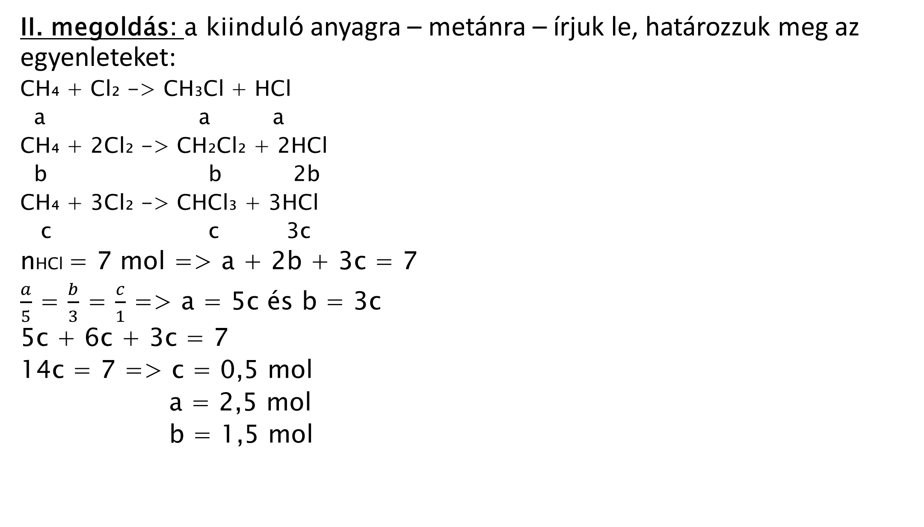
II. megoldás: a kiinduló anyagra – metánra – írjuk le, határozzuk meg az egyenleteket:
CH₄ + Cl₂ -> CH₃Cl + HCl
a a a
CH₄ + 2Cl₂ -> CH₂Cl₂ + 2HCl
b b 2b
CH₄ + 3Cl₂ -> CHCl₃ + 3HCl
c c 3c
nHCl = 7 mol => a + 2b + 3c = 7
$\frac{a}{5}$ = $\frac{b}{3}$ = $\frac{c}{1}$ => a = 5c és b = 3c
5c + 6c + 3c = 7
14c = 7 => c = 0,5 mol
a = 2,5 mol
b = 1,5 mol
nCH₄ = a + b +c = 4,5 mol => mCH₄ = 4,5 · 16 = 72g

Slide 5
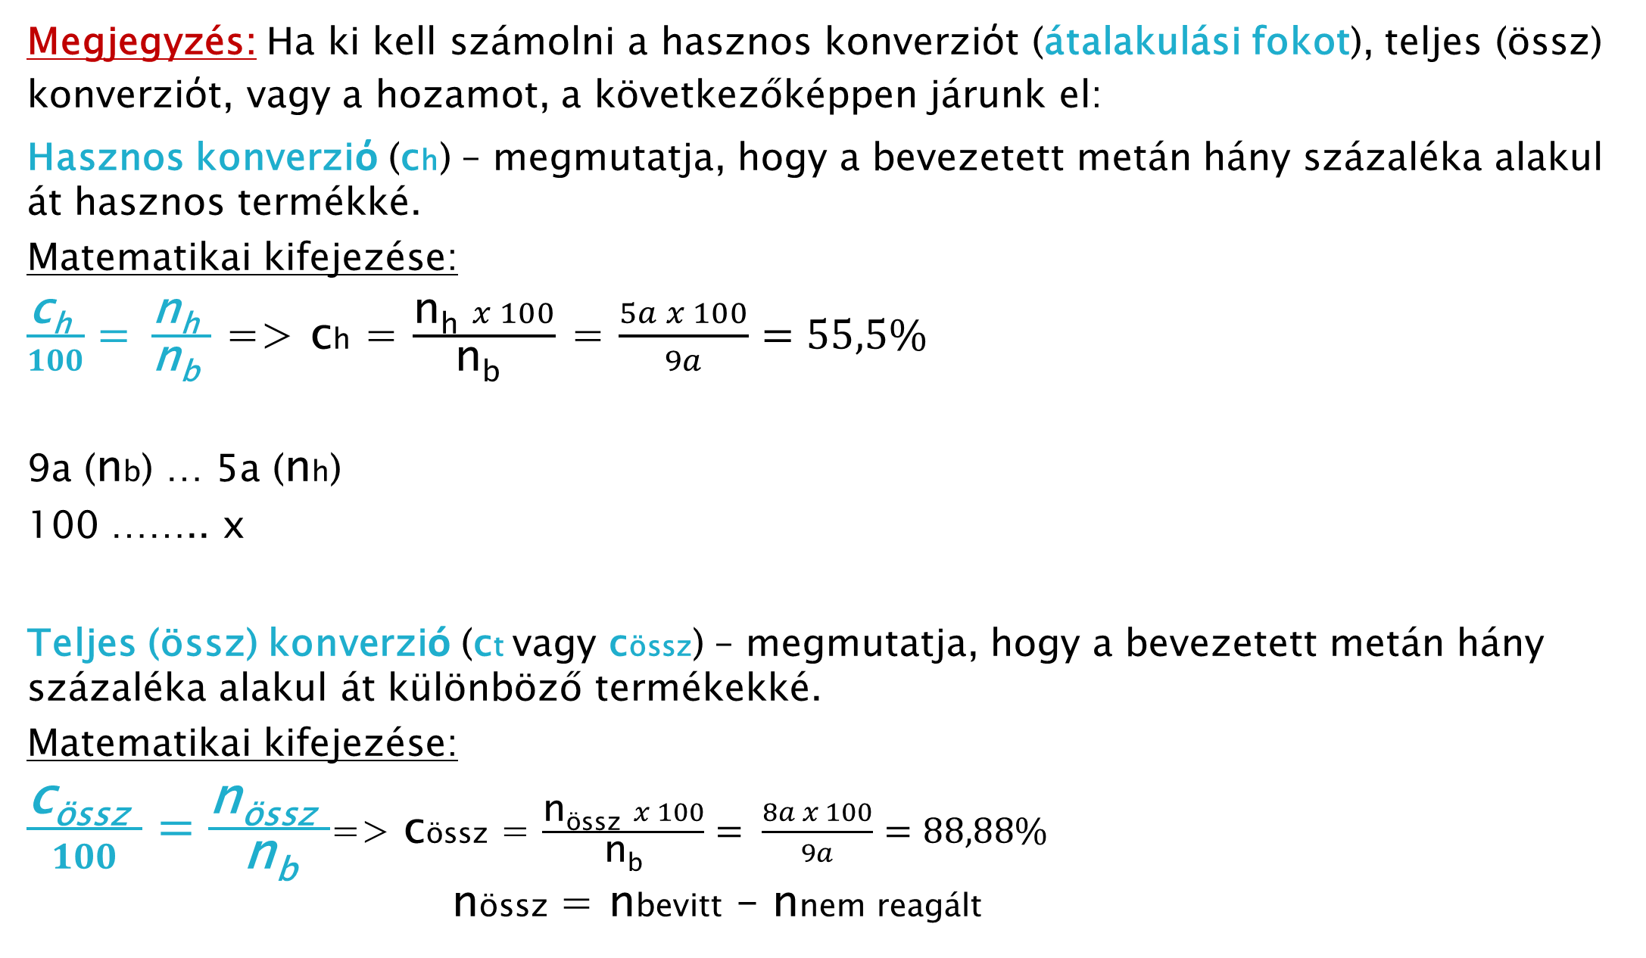
Megjegyzés: Ha ki kell számolni a hasznos konverziόt (átalakulási fokot), teljes (össz) konverziόt, vagy a hozamot, a következőképpen járunk el:
Hasznos konverziό (ch) – megmutatja, hogy a bevezetett metán hány százaléka alakul át hasznos termékké.
Matematikai kifejezése:
$\frac{\text{c}\text{h} }{100}= \frac{\text{n}\text{h} }{\text{n}\text{b} }$ => ch = $\frac{\text{n}\text{h} x 100}{\text{n}\text{b} }$ = $\frac{5a x 100}{9a}=55,5\%$
9a (nb) … 5a (nh)
100 …….. x
Teljes (össz) konverzió (ct vagy cössz) – megmutatja, hogy a bevezetett metán hány százaléka alakul át különböző termékekké.
Matematikai kifejezése:
$\frac{\text{c}\text{ö}\text{ssz} }{100}=\frac{\text{n}\text{ö}\text{ssz} }{\text{n}\text{b}}$=> cössz = $\frac{\text{n}\text{ö}\text{ssz} x 100}{\text{n}\text{b}}= \frac{8a x 100}{9a}=88,88\%$
nössz = nbevitt – nnem reagált
=> x = 55,5%

Slide 6
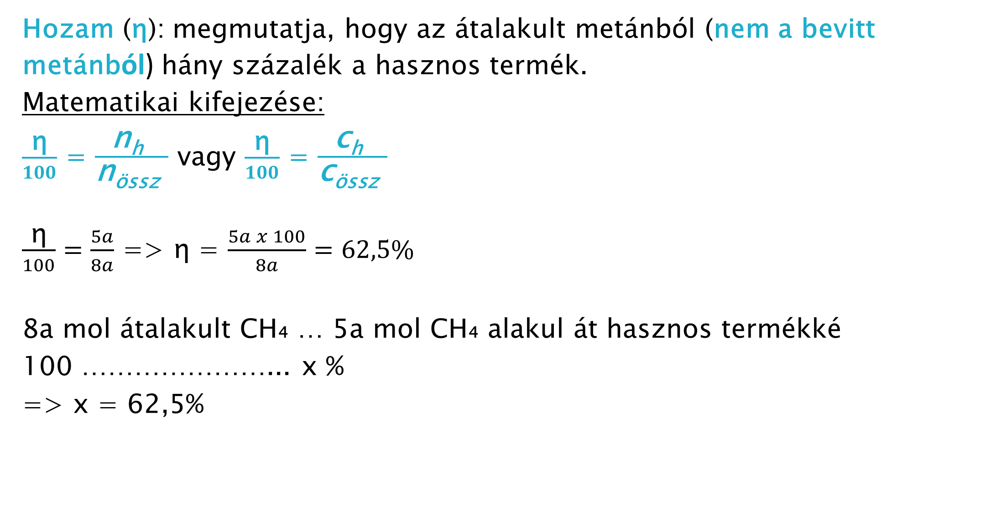
Hozam (η): megmutatja, hogy az átalakult metánból (nem a bevitt metánból) hány százalék a hasznos termék.
Matematikai kifejezése:
$\frac{\text{η}}{100}$ = $\frac{\text{n}\text{h} }{\text{n}\text{ö}\text{ssz} }$ vagy $\frac{\text{η}}{100}$ = $\frac{\text{c}\text{h} }{\text{c}\text{ö}\text{ssz} }$
$\frac{\text{η}}{100}=\frac{5a}{8a}$ => η = $\frac{5a x 100}{8a}=62,5\%$
8a mol átalakult CH₄ … 5a mol CH₄ alakul át hasznos termékké
100 …………………... x %
=> x = 62,5%

Slide 7
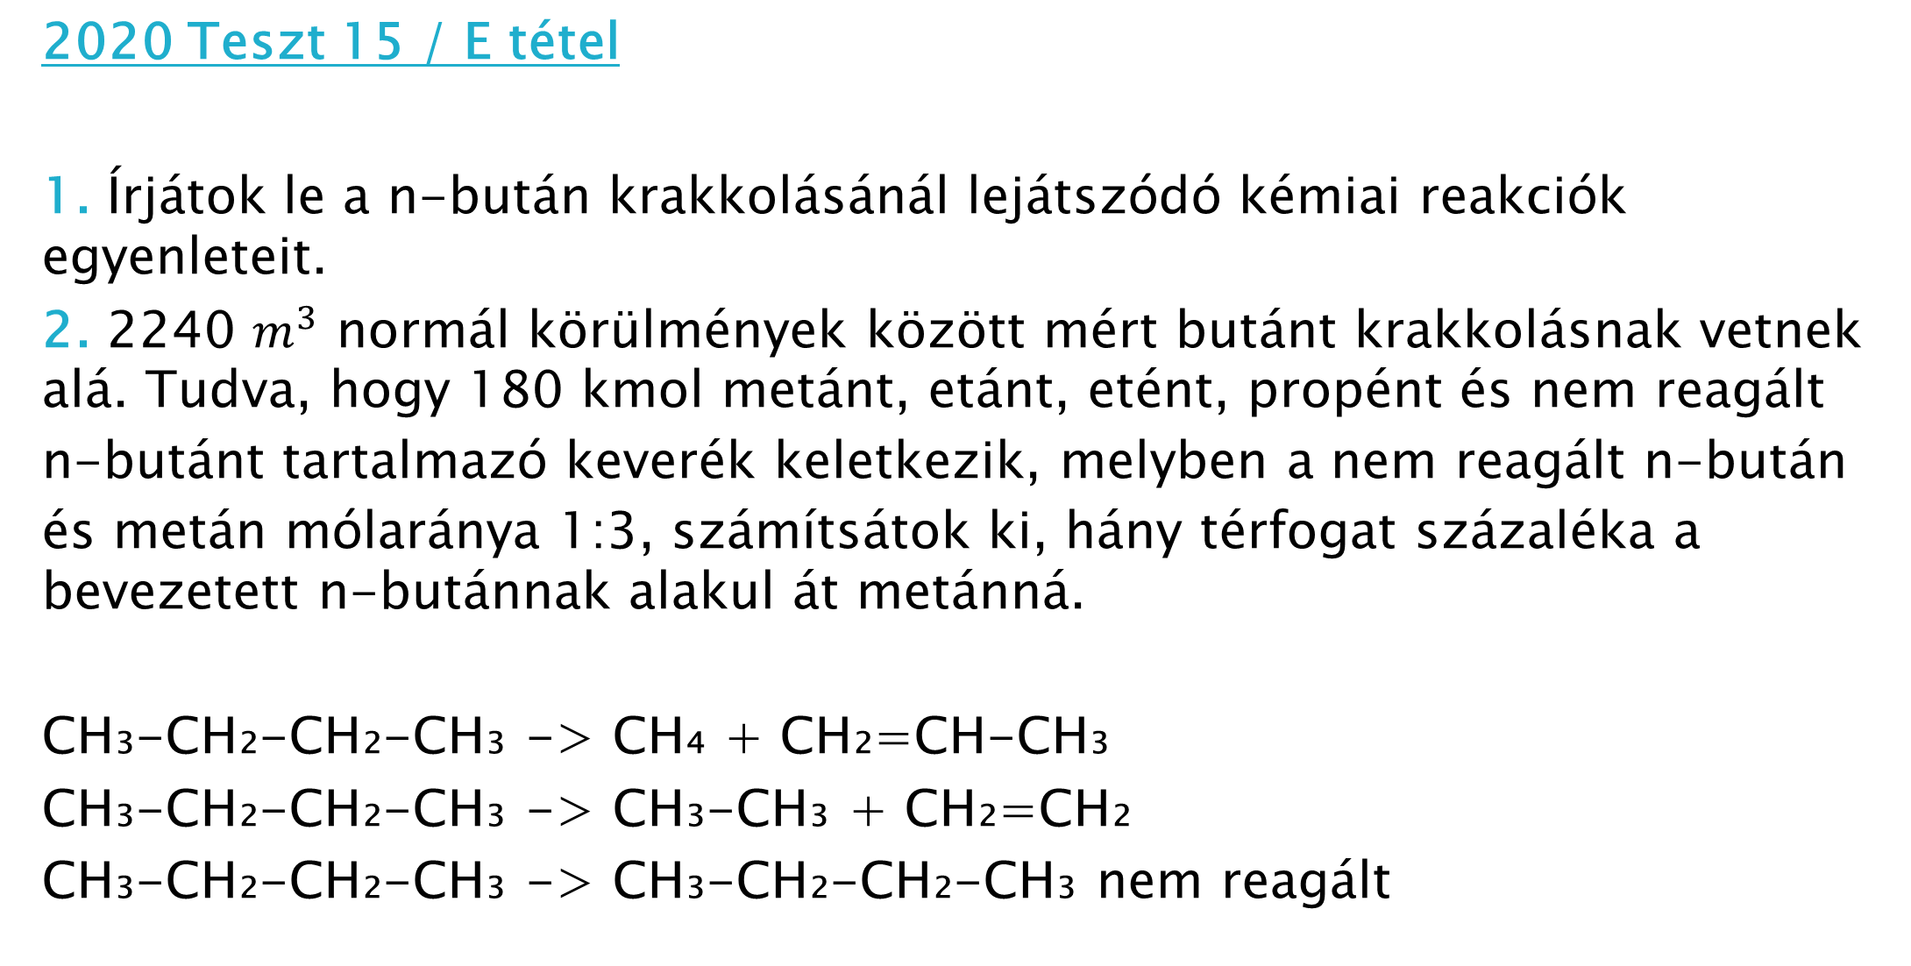
2020 Teszt 15 / E tétel
1. Írjátok le a n-bután krakkolásánál lejátszódó kémiai reakciók egyenleteit.
2. 2240 $m^{3}$ normál körülmények között mért butánt krakkolásnak vetnek alá. Tudva, hogy 180 kmol metánt, etánt, etént, propént és nem reagált n-butánt tartalmazó keverék keletkezik, melyben a nem reagált n-bután és metán mólaránya 1:3, számítsátok ki, hány térfogat százaléka a bevezetett n-butánnak alakul át metánná.
CH₃-CH₂-CH₂-CH₃ -> CH₄ + CH₂=CH-CH₃
CH₃-CH₂-CH₂-CH₃ -> CH₃-CH₃ + CH₂=CH₂
CH₃-CH₂-CH₂-CH₃ -> CH₃-CH₂-CH₂-CH₃ nem reagált

Slide 8
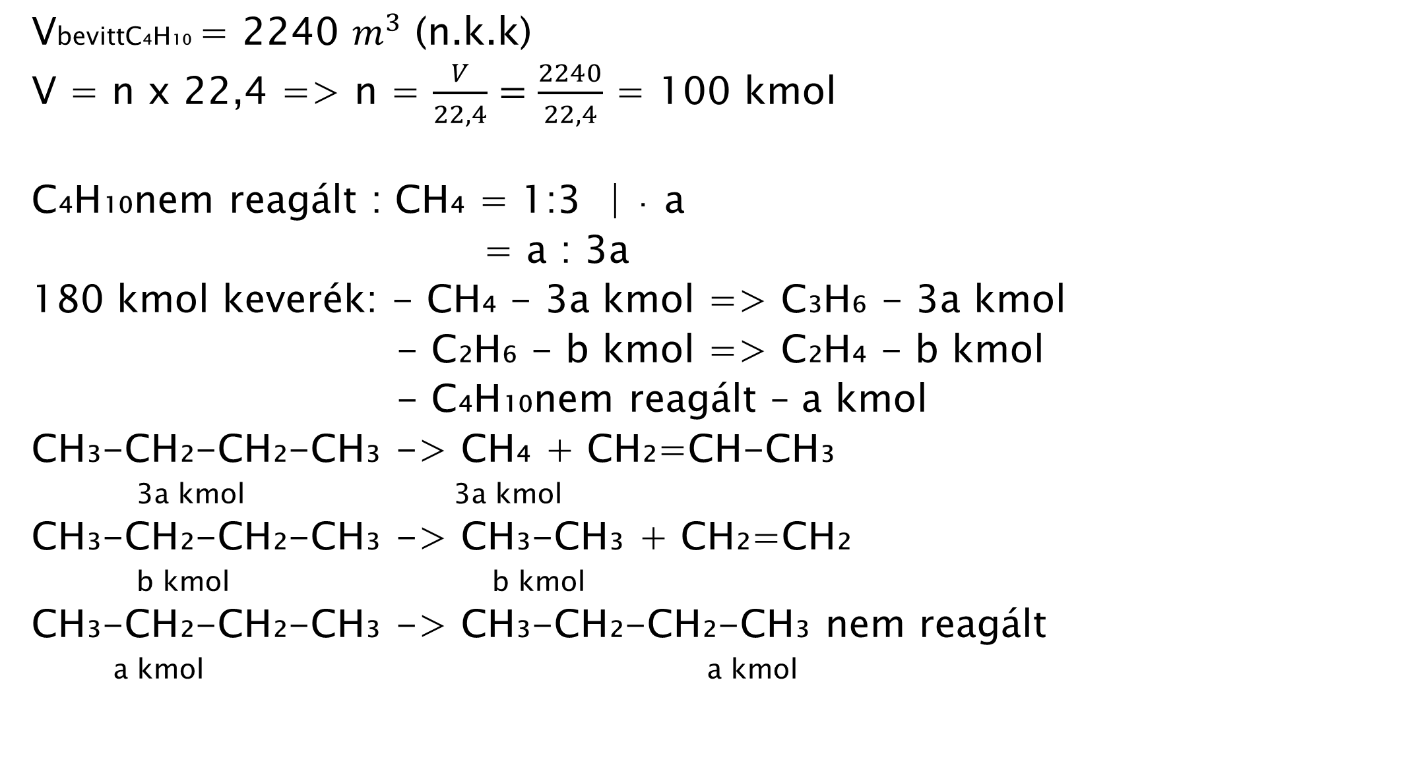
VbevittC₄H₁₀ = 2240 $m^{3}$ (n.k.k)
V = n x 22,4 => n = $\frac{V}{22,4}=\frac{2240}{22,4}$ = 100 kmol
C₄H₁₀nem reagált : CH₄ = 1:3 | · a
= a : 3a
180 kmol keverék: - CH₄ - 3a kmol => C₃H₆ - 3a kmol
- C₂H₆ - b kmol => C₂H₄ - b kmol
- C₄H₁₀nem reagált – a kmol
CH₃-CH₂-CH₂-CH₃ -> CH₄ + CH₂=CH-CH₃
3a kmol 3a kmol
CH₃-CH₂-CH₂-CH₃ -> CH₃-CH₃ + CH₂=CH₂
b kmol b kmol
CH₃-CH₂-CH₂-CH₃ -> CH₃-CH₂-CH₂-CH₃ nem reagált
a kmol a kmol
nkeverék = 3a+3a+b+b+a = 7a+2b
nbevittC₄H₁₀ = 3a+b+a = 4a+b

Slide 9
7a + 2b = 180
4a + b = 100 | · (-2)
7a + 2b = 180
-8a -2b = -200
-a = -20 | · (-1)
a = 20 kmol => 4x20 + b = 100
=> b = 20 kmol
nCH₄ = 3a = 3 x 20 = 60 kmol
100 kmol bevitt n-bután … 60 kmol alakul át metánná
=> 60%-a alakul át metánná

Slide 10
Megjegyzés: Az egyenleteket meghatározhatjuk a kiinduló anyagra – a butánra – is, a következőképpen:
CH₃-CH₂-CH₂-CH₃ -> CH₄ + CH₂=CH-CH₃
a kmol a kmol a kmol
CH₃-CH₂-CH₂-CH₃ -> CH₃-CH₃ + CH₂=CH₂
b kmol b kmol b kmol
CH₃-CH₂-CH₂-CH₃ -> CH₃-CH₂-CH₂-CH₃ nem reagált
c kmol c kmol
Jelöljük ismeretlenekkel a három reakcióban résztvevő bután móljainak számát, első reakcióban “a” kmol bután reagál, másodikban “b” kmol bután reagál, illetve a harmadikban “c” kmol, amely nem reagál.
nbután = 100 kmol
ngázelegy = 180 kmol
nnem reagált bután/nmetán = 1/3

Slide 11

nbután = a + b + c => a + b + c = 100
ngázelegy = 2a + 2b + c => 2a + 2b + c = 180
nnem reagált bután / nmetán = c / a => c/a = 1/3
a + b + c = 100 3c + b + c = 100
2a + 2b + c = 180 6c + 2b + c = 180
$\frac{c}{a}$ = $\frac{1}{3}$ => a = 3c
b + 4c = 100 | · (-2)
2b + 7c = 180
-2b – 8c = -200
2b +7c = 180
c = 20 kmol
a = 60 kmol
b = 20 kmol
butánnak 60%-a alakul át metánná

Slide 12
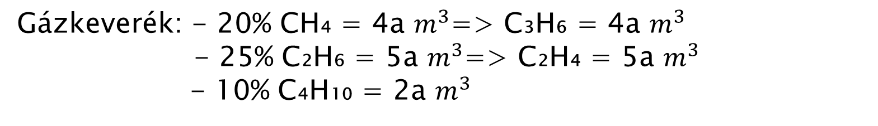
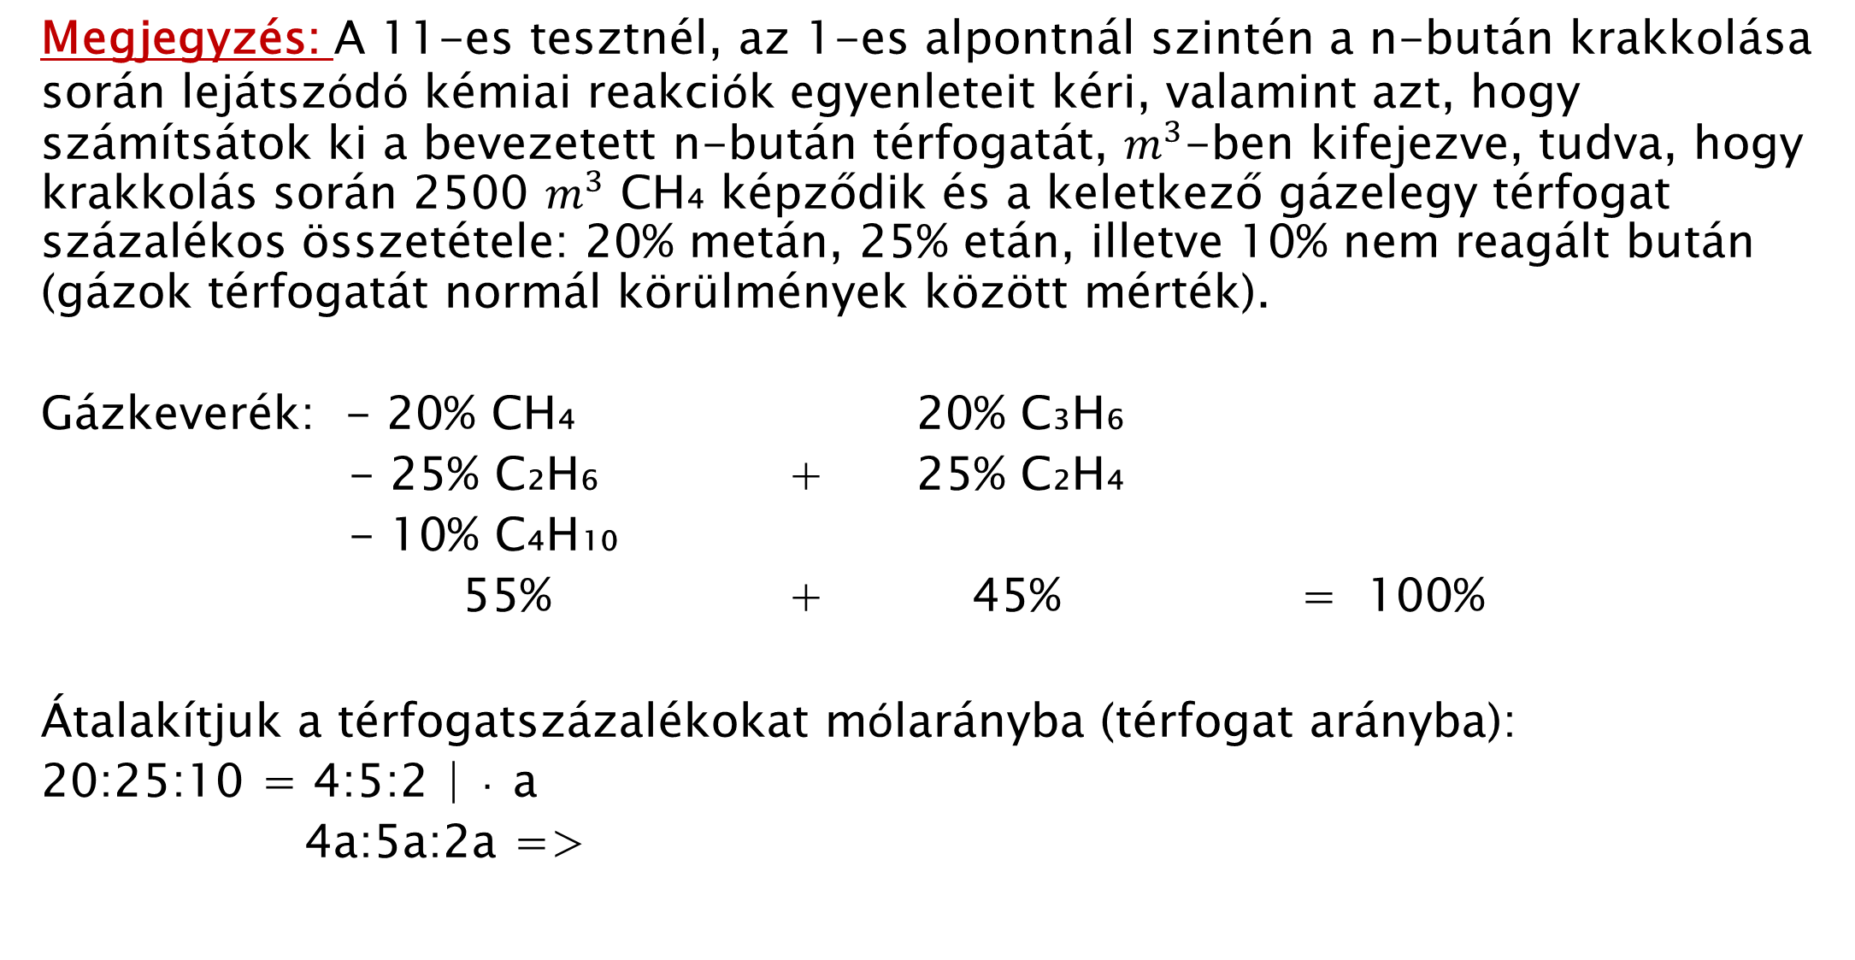
Megjegyzés: A 11-es tesztnél, az 1-es alpontnál szintén a n-bután krakkolása során lejátszódó kémiai reakciók egyenleteit kéri, valamint azt, hogy számítsátok ki a bevezetett n-bután térfogatát, $m^{3}$-ben kifejezve, tudva, hogy krakkolás során 2500 $m^{3}$ CH₄ képződik és a keletkező gázelegy térfogat százalékos összetétele: 20% metán, 25% etán, illetve 10% nem reagált bután (gázok térfogatát normál körülmények között mérték).
Gázkeverék: - 20% CH₄ 20% C₃H₆
- 25% C₂H₆ + 25% C₂H₄
- 10% C₄H₁₀
55% + 45% = 100%
Átalakítjuk a térfogatszázalékokat mólarányba (térfogat arányba):
20:25:10 = 4:5:2 | · a
4a:5a:2a =>
Gázkeverék: - 20% CH₄ = 4a $m^{3}$=> C₃H₆ = 4a $m^{3}$ - 25% C₂H₆ = 5a $m^{3}$=> C₂H₄ = 5a $m^{3}$ - 10% C₄H₁₀ = 2a $m^{3}$

Slide 13
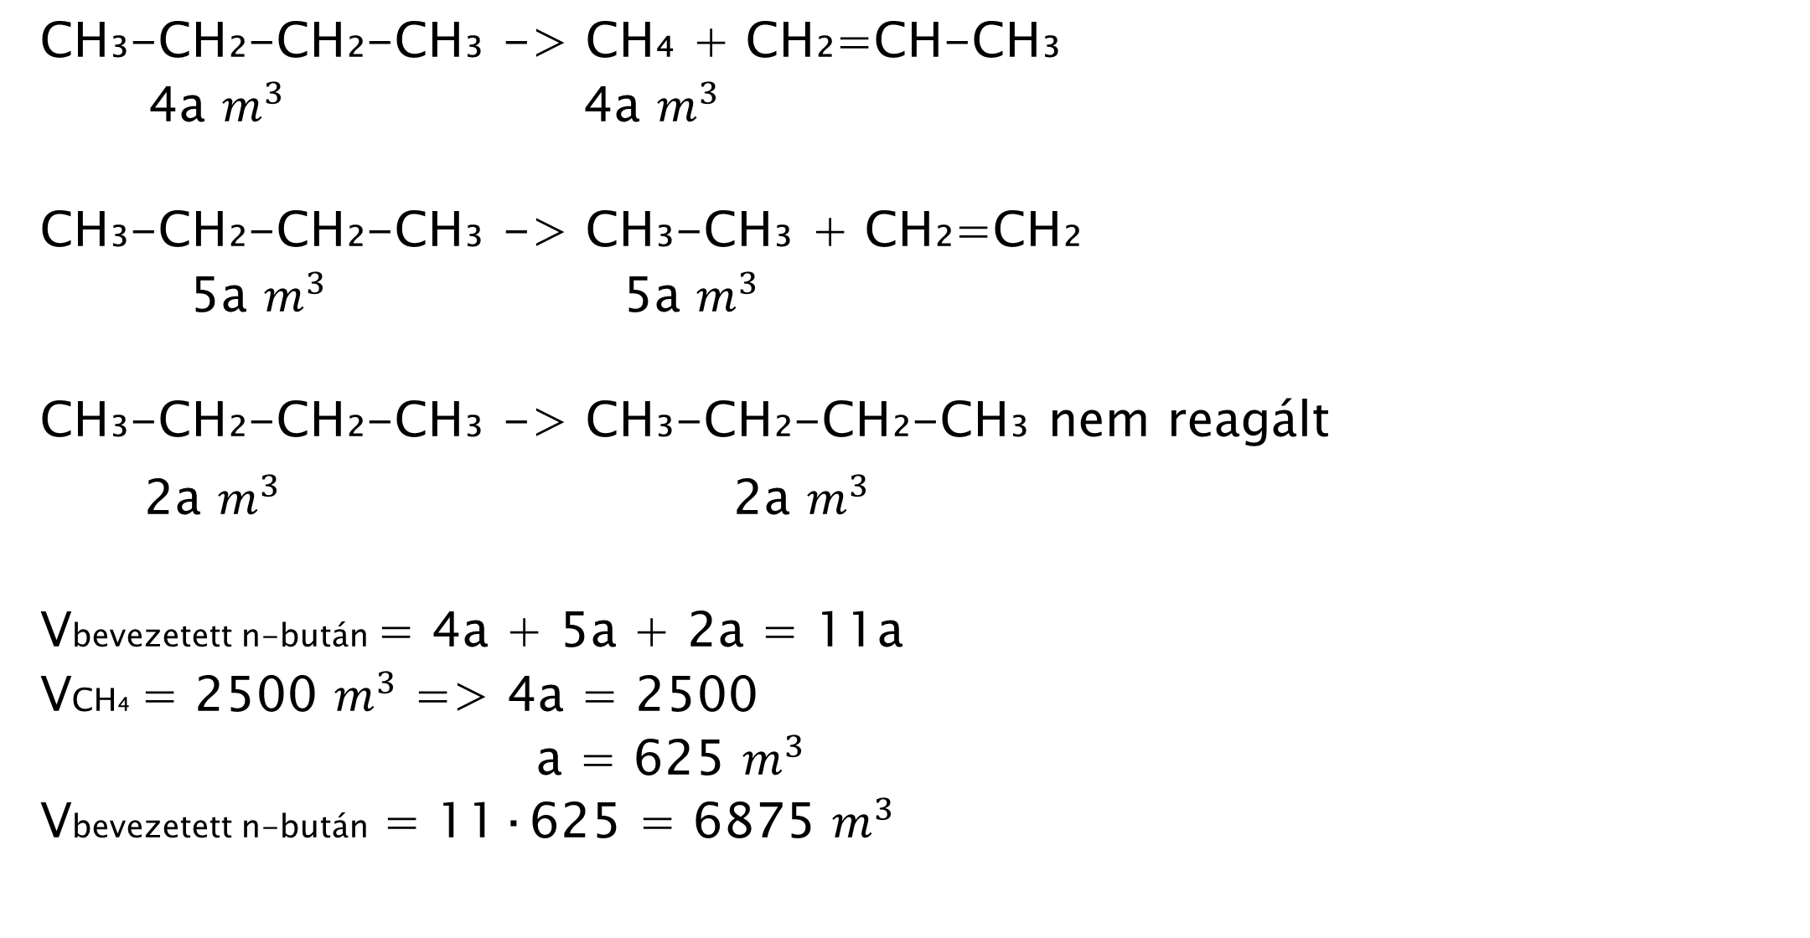
CH₃-CH₂-CH₂-CH₃ -> CH₄ + CH₂=CH-CH₃
4a $m^{3}$ 4a $m^{3}$
CH₃-CH₂-CH₂-CH₃ -> CH₃-CH₃ + CH₂=CH₂
5a $m^{3}$ 5a $m^{3}$
CH₃-CH₂-CH₂-CH₃ -> CH₃-CH₂-CH₂-CH₃ nem reagált
2a $m^{3}$ 2a $m^{3}$
Vbevezetett n-bután = 4a + 5a + 2a = 11a
VCH₄ = 2500 $m^{3}$ => 4a = 2500
a = 625 $m^{3}$
Vbevezetett n-bután = 11·625 = 6875 $m^{3}$

Slide 14
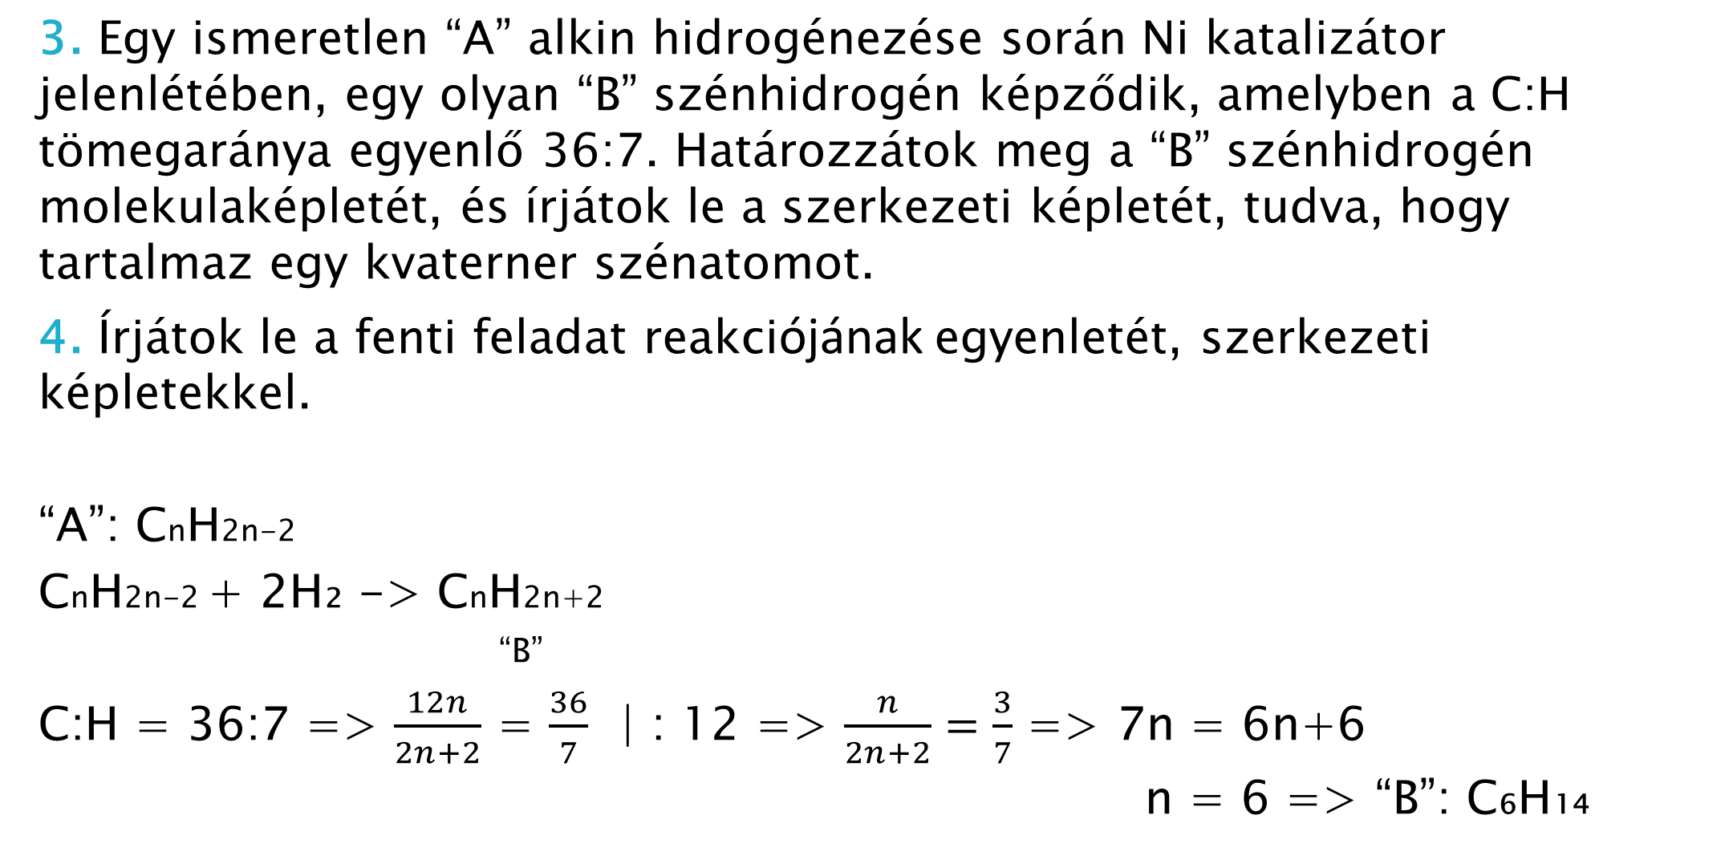
3. Egy ismeretlen “A” alkin hidrogénezése során Ni katalizátor jelenlétében, egy olyan “B” szénhidrogén képződik, amelyben a C:H tömegaránya egyenlő 36:7. Határozzátok meg a “B” szénhidrogén molekulaképletét, és írjátok le a szerkezeti képletét, tudva, hogy tartalmaz egy kvaterner szénatomot.
4. Írjátok le a fenti feladat reakciójának egyenletét, szerkezeti képletekkel.
“A”: CnH2n-2
CnH2n-2 + 2H₂ -> CnH2n+2
“B”
C:H = 36:7 => $\frac{12n}{2n+2}$ = $\frac{36}{7}$ | : 12 => $\frac{n}{2n+2}=\frac{3}{7}$ => 7n = 6n+6
n = 6 => “B”: C₆H₁₄
Ni

Slide 15
Szerkezeti képlete:
CH₃
|
H₃C-C-CH₂-CH₃ 2,2-dimetil-bután
|
CH₃
CH₃ CH₃
(4) (3)| (2) (1) |
H₃C-C-C≡CH + 2H₂ -> H₃C-C-CH₂-CH₃
| |
CH₃ CH₃
“A”: 3,3-dimetil-1-butin
Ni

Slide 16
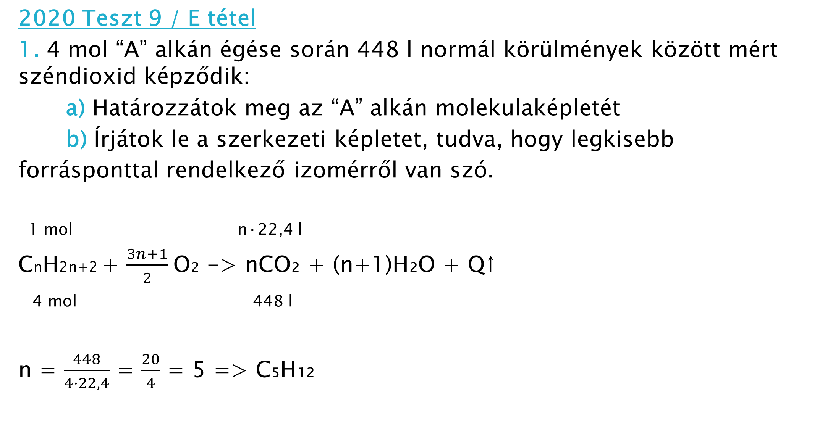
2020 Teszt 9 / E tétel
1. 4 mol “A” alkán égése során 448 l normál körülmények között mért széndioxid képződik:
a) Határozzátok meg az “A” alkán molekulaképletét
b) Írjátok le a szerkezeti képletet, tudva, hogy legkisebb forrásponttal rendelkező izomérről van szó.
1 mol n·22,4 l
CnH2n+2 + $\frac{3n+1}{2}$O₂ -> nCO₂ + (n+1)H₂O + Q↑
4 mol 448 l
n = $\frac{448}{4·22,4}$ = $\frac{20}{4}$ = 5 => C₅H₁₂
CH₃
|
H₃C-C-CH₃
|
CH₃
2,2-dimetil-propán
(neopentán)
A pentán 3 láncizomérrel rendelkezik: n-pentán, izopentán és neopentán. A forrás- pont csökken a lánc elágazással.

Slide 17
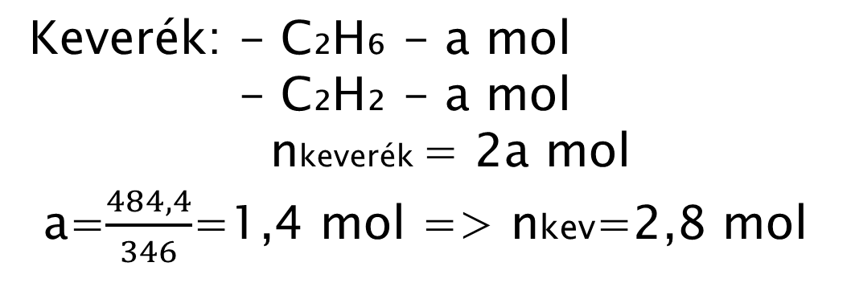
2. Írjátok le az etin és a széntetrakloridos bróm oldat között lejátszódó reakció egyenletét, tudva, hogy telített vegyület keletkezik.
3. Etán és etin ekvimolekuláris elegyét fölöslegben használt széntetrakloridos bróm oldattal kezelik. Tudva, hogy 484,4 g brómszármazék képződik, számítsátok ki a keverék mennyiségét, molban kifejezve. 346 g/mol
Br Br
1 mol | |
HC≡CH + 2Br₂ --> CH-CH
a mol | |
Br Br
484,4 g
Keverék: - C₂H₆ - a mol
- C₂H₂ - a mol
nkeverék = 2a mol
a=$\frac{484,4}{346}$=1,4 mol => nkev=2,8 mol
CCl₄

Slide 18
4. Az alkánok izomerizációs reakcióját jobb minőségű benzinek előállítására használják. Írd le a n-bután izomerizációs reakciójának egyenletét, AlCl₃ jelenlétében.
5. Számítsd ki 5 mol n-butánból keletkező izobután tömegét, 80%-os hozam mellett.
1 mol 58 g/mol
CH₃-CH₂-CH₂-CH₃ ⇄ CH₃-CH-CH₃
5 mol |
CH₃
x g
MC₄H₁₀ = 4·12 + 10·1 = 58 g/mol
x = 5·58 = 290 g
290 g … 100%
y g … 80% => y=232 g
Megjegyzés:
100 mol butánból reagál … 80 mol
5 mol butánból reagál ……… x mol
=> x = 4 mol bután reagál
1 mol bután … 58 g izobután
4 mol bután … y g
=> y = 232 g izobután
AlCl₃

Slide 19
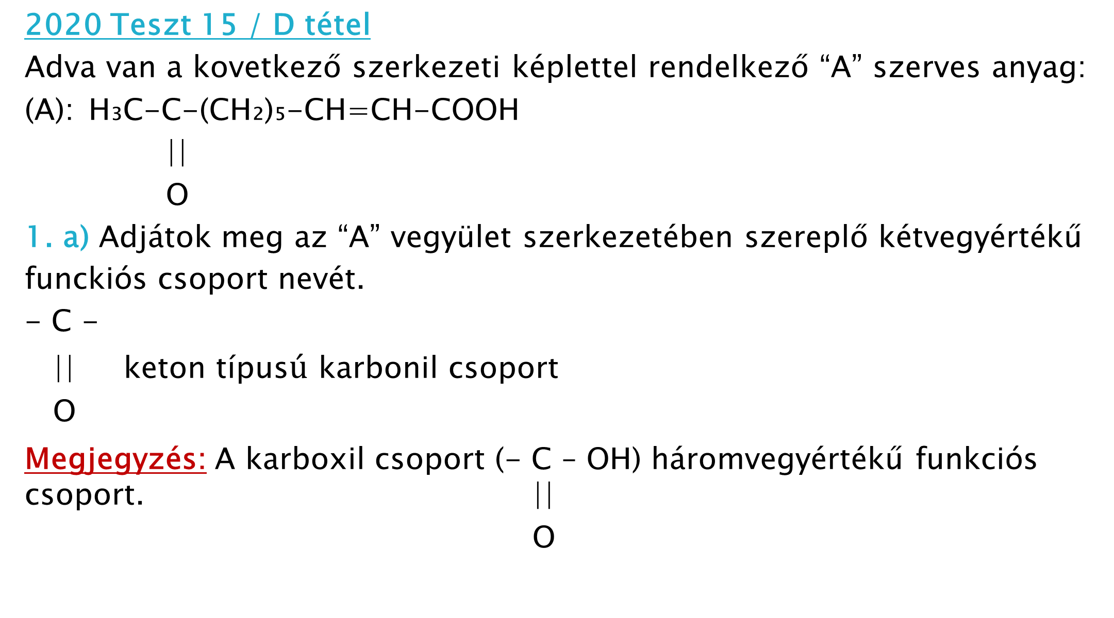
2020 Teszt 15 / D tétel
Adva van a kovetkező szerkezeti képlettel rendelkező “A” szerves anyag:
(A): H₃C-C-(CH₂)₅-CH=CH-COOH
||
O
1. a) Adjátok meg az “A” vegyület szerkezetében szereplő kétvegyértékű funckiós csoport nevét.
- C -
|| keton típus$ú$ karbonil csoport
O
Megjegyzés: A karboxil csoport (- C – OH) háromvegyértékű funkciós csoport. ||
O

Slide 20
b) Adjátok meg az “A” vegyület aciklikus szénláncának típusát, figyelembe véve a szénatomok közötti kötések természetét.
- Telítetlen szénlánc (tartalmaz π kötést).
Megjegyzés: Ha a szénatomok elrendeződési módját kellene figyelembe venni, akkor lineáris szénláncról lenne szó.
2. a) Írd le az “A” vegyület olyan izomérjének szerkezeti képletét, amely tartalmaz molekulájában egy aszimmetrikus szénatomot.
H₃C-C-CH-(CH₂)₃-CH=CH-COOH
|| |
O CH₃
*

Slide 21
b) Írjátok le az “A” vegyület egy helyzeti izomérjének szerkezeti képletét.
H₃C-C-(CH₂)₄-CH=CH-CH₂-COOH
||
O
3. a) Adjátok meg a primer, szekunder és tercier szénatomok arányát, az “A” molekulájából:
H₃C-C-(CH₂)₅-CH=CH-C-OH
|| ||
O O
Cp : Csz : Ct = 2:6:2 = 1:3:1
b) Adjátok meg a π kötésben résztvevő π elektronok számát.
3 π kötés => 3·2 = 6π e⁻
P SZ SZ T T P

Slide 22
Megjegyzés:
1) A 9-es tesztben például a π elektronok és a kötésben részt nem vevő elektronok számának arányát kéri.
Kötésben részt nem vevő elektronokkal a szénatom és a hidrogén atom nem rendelkezik, csak a többi organogén elem.
Például, az oxigén esetén:
:O: Párosítatlan elektronok, kötésben részt vevő elektronok
Párosított elektronok, kötésben részt nem vevő elektronok
Egy O atom 4 kötésben részt nem vevő elektronnal rendelkezik => “A” vegyület 3·4 = 12 kötésben részt nem vevő elektronnal rendelkezik
Π elektron: kötésben részt nem vevő elektron = 6:12 = 1:2
·
·

Slide 23
A többi organogén elemek esetén, a párosított elektronok (kötésben részt nem vevő elektronok) számát a következőképpen határozzuk meg:
·N·; :X: (halogének: F,Cl,Br,I)
2) Ha a gyakorlat a σ kötések számát kéri, nagyon kell figyelni, hogy σ kötés nem csak a szénatomok között létezik, hanem létezhet szénatom és más organogén atom között, vagy más organogén atomok között is.
H H H
| | |
H- C – C – C – C = C – C – O - H
| || | | ||
H O H ₅ H O
··
··
·
·
C-C = 9σ
C-H = 15σ
C-O = 2σ
O-H = 1σ
=> 27 σ kötés

Slide 24
4. a) Írjátok le az “A” vegyület molekulaképletét.
b) Határozzátok meg a C:O tömegarányát az “A” vegyületből.
5. Számítsátok ki annak az “A” vegyületnek grammban kifejezett tömegét, amely 9,6 g oxigént tartalmaz.
Molekulaképlet: C₁₀H₁₆O₃
C:O tömegaránya = 10·12 : 3·16 = 120 : 48 = 5 : 2
M”A” = 10·12 + 16·1 + 3·16 = 120 + 16 + 48 = 184 g/mol
184 g “A” ….. 48 g O
x g ………….. 9,6 g O
=> x = 36,8 g “A”

